Slide 1

TRƯỜNG ĐẠI HỌC TRÀ VINH KHOA KỸ THUẬT VÀ CÔNG NGHỆ BỘ MÔN CÔNG NGHỆ THÔNG TIN
ĐỀ TÀI
HỆ THỐNG NHẬN DẠNG TIỀN GIẤY
THÔNG MINH
Tác giả: Muhammad Sarfraz
Sinh viên thực hiện ( Nhóm 6)
Phan Tuấn Kiệt
Nguyễn Minh Thư
Trần Thị Mỹ Duyên
Giáo viên hướng dẫn:
Nguyễn Thái Sơn

Slide 2
NỘI DUNG
Tổng quan đề tài “Hệ thống nhận dạng tiền giấy thông minh (IPCRS).
Giới thiệu PCR.
Cấu trúc hệ thống PCR.
Tiền xử lý của hệ thống PCR.
Xây dựng hệ thống SPCR.
Phương pháp đề xuất cho hệ thống SPCR.
Kết quả và hướng phát triển.
Một số dự án liên quan đến đề tài.

Slide 3
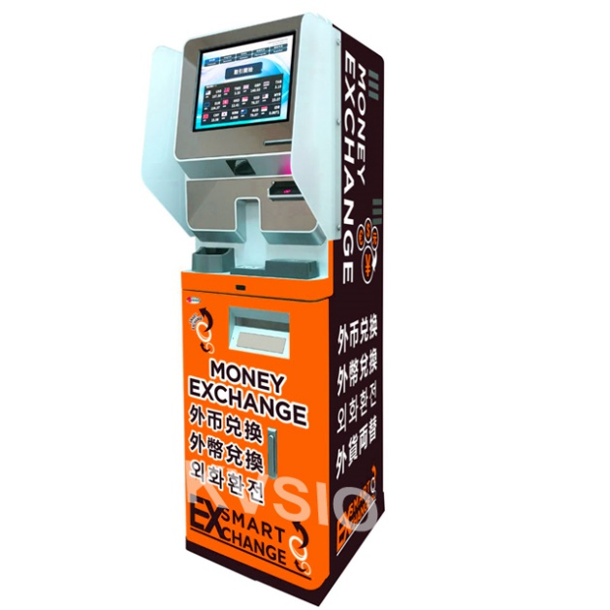
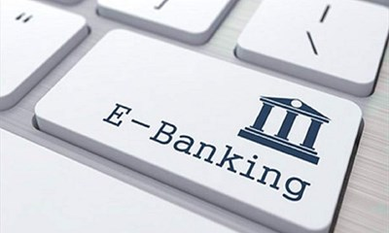
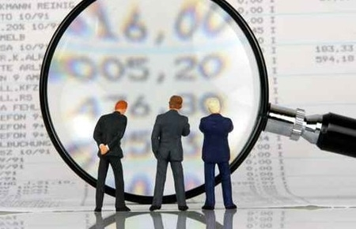
1. GIỚI THIỆU PCR
Paper Currency Recognition System (PCRS) là một lĩnh vực quan trọng của nhận dạng mẫu.
Ứng dụng tiềm năng:
Độ chính xác 95,37%, 91,65% và 87,5%.

Slide 4
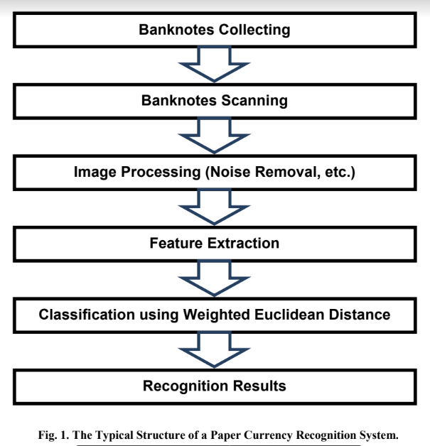
2.CẤU TRÚC HỆ THỐNG PCR

Slide 5
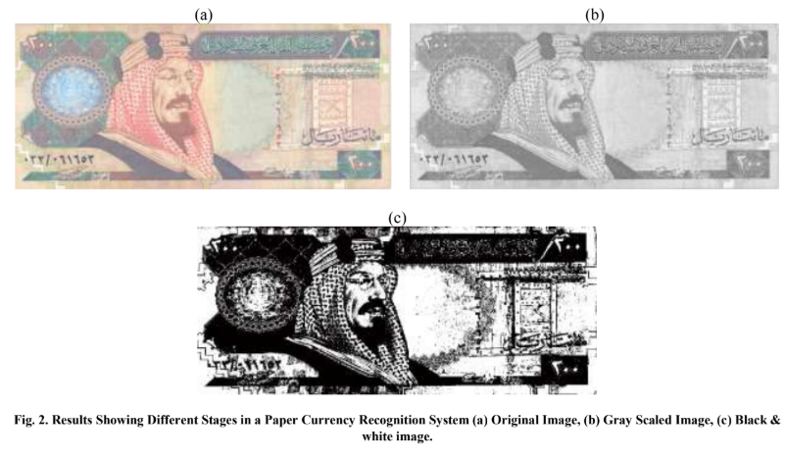
3. TIỀN XỬ LÝ

Slide 6
4. XÂY DỰNG HỆ THỐNG SPCRS ( Saudi Paper Currency Recognition System)
Hệ thống bao gồm bốn nhiệm vụ:
Thu được hình ảnh của một loại tiền giấy sử dụng thiết bị quét.
Loại bỏ nhiễu bằng cách sử dụng các bộ lọc.
Trích xuất các tính năng của kích thước hình ảnh, vùng hình ảnh, số Euler và tương quan hình ảnh.
Nhận ra loại tiền giấy được nhắm mục tiêu, nó sử dụng Mạng chức năng cơ sở xuyên tâm cho phân loại.
Nhiệm vụ đầu tiên thu được hình ảnh của một loại tiền giấy
sử dụng thiết bị quét. Nhiệm vụ thứ hai sau đó loại bỏ nhiễu bằng cách sử dụng các bộ lọc
Nhiệm vụ đầu tiên thu được hình ảnh của một loại tiền giấy
sử dụng thiết bị quét. Nhiệm vụ thứ hai sau đó loại bỏ nhiễu bằng cách sử dụng các bộ lọc

Slide 7

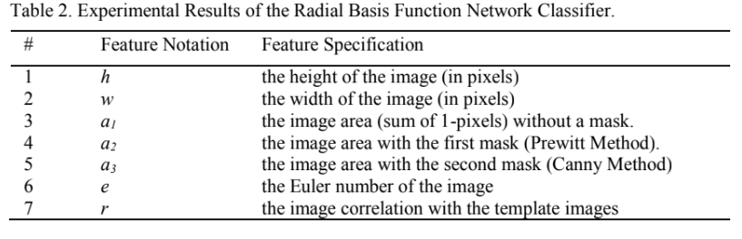
5. PHƯƠNG PHÁP ĐỀ XUẤT CHO SPCRS 5.1 KHAI THÁC TÍNH NĂNG

Slide 8

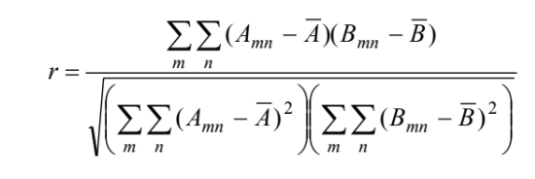
5.1 KHAI THÁC TÍNH NĂNG (TT)
Số Euler:
Sự tương quan hình ảnh với hình ảnh mẫu:

Slide 9
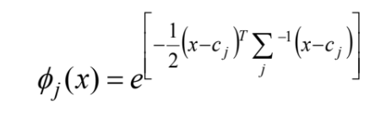
5.1 KHAI THÁC TÍNH NĂNG (TT)
Radial Based Neural Networks dựa trên cơ sở chức năng của Gaussian radial basis.

Slide 10
5.2 PHÂN LOẠI
Trong Radial Basic Neural Networks có 3 lớp:
Lớp đầu vào
Lớp ẩn
Lớp đầu ra

Slide 11
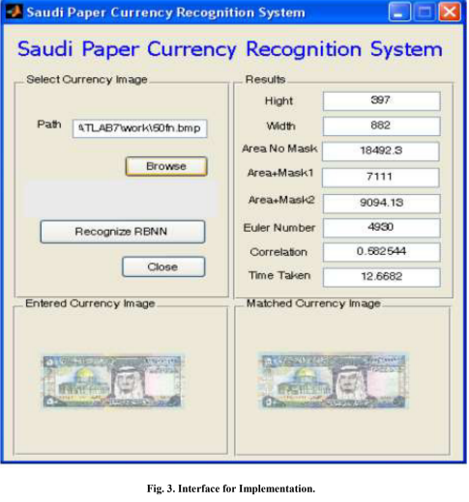
6. KẾT QUẢ ĐẠT ĐƯỢC
Giao diện hiển thị kết quả:

Slide 12

Kết quả thí nghiệm:
6. KẾT QUẢ ĐẠT ĐƯỢC (TT)

Slide 13
II. MỘT SỐ DỰ ÁN LIÊN QUAN
Sử dụng Mô hình Markov ẩn để nhận dạng tiền giấy của Hassanpour H và Farahabadi.
Nhiều loại nhận dạng tiền giấy bằng cách sử dụng mạng thần kinh và ứng dụng cho tiền Euro của Takeda F và Nishikage T.
Một hệ thống thông minh để nhận biết tiền tệ bằng giấy với các tính năng mạnh mẽ của Sargano AB, Sarfraz M và Haq N.

Slide 14


